Slide 1
ＵＶＡ 10298
Power Strings
2023/10/4
資工二B 蔡文綺

Slide 2
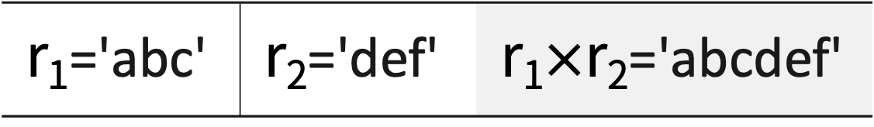

問題描述
背景
兩個字串 r₁ 和 r₂，將它們的連接（合併）視為乘法操作
對於非負整數的指數 n，我們按正常方式定義指數運算：
r₁⁰ = ''（空字串），r₁^{(n+1)} = r₁ $×$ r₁^{n}
r₁='abc' | r₂='def' | r₁$×$r₂='abcdef'
要求
輸入 | 字串s
計算 | s = r^{n}
輸出 | 最大的整數n
對於每個輸入的字串 s，找出最大的整數 n
使得 s 可以表示為子字串 r 重複相乘 n 次的結果
即 s = r^{n}
我們的目標是找出這個最大的 n。

Slide 3
範例
Sample Input
s='abcd' | r='abcd' | s=r¹ | n=1
s='aaaa' | r='a' | s=r⁴ | n=4
s='ababab' | r='ab' | s=r³ | n=3
abcd
aaaa
ababab
.
Sample Output
1
4
3

Slide 4
解題流程
01
02
部分匹配表的建立
判斷循環節
用 KMP 演算法
用部分匹配表的數值計算

Slide 5
ＫＭＰ 演算法
部分匹配表的建立
告訴我們對於每個位置，最長的可重複前綴部分有多長。
字串 | a | b | a | b
部分匹配表 | -1 | -1 | 0 | 1
字串 | a | b | a | b | a | b
部分匹配表 | -1 | -1 | 0 | 1 | 2 | 3
a b a b
a b a b a b
字串 | a | b | c | d
部分匹配表 | -1 | -1 | -1 | -1
字串 | a | b | c | a | b | c
部分匹配表 | -1 | -1 | -1 | 0 | 1 | 2
a b c d
a b c a b c

Slide 6
部分匹配表：nxt[ ]
字串：s
位置：i
最長的可重複前綴部分：k
ＫＭＰ 演算法
i | 0 | 1 | 2 | 3
s[i] | a | b | a | b
nxt[i] | -1
i | 0 | 1 | 2 | 3
s[i] | a | b | a | b
nxt[i] | -1 | -1
k = -1 and
s[i] ≠ s[k+1]
初始化
nxt[0] = -1
k = -1
02
01
nxt[1] = k = -1
k+1
i | 0 | 1 | 2 | 3
s[i] | a | b | a | b
nxt[i] | -1 | -1 | 0
s[i] = s[k+1]
i | 0 | 1 | 2 | 3
s[i] | a | b | a | b
nxt[i] | -1 | -1 | 0 | 1
s[i] = s[k+1]
03
04
k = k+1 = 0
nxt[2] = k = 0
k = k+1 = 1
nxt[3] = k = 1
k+1
k+1

Slide 7
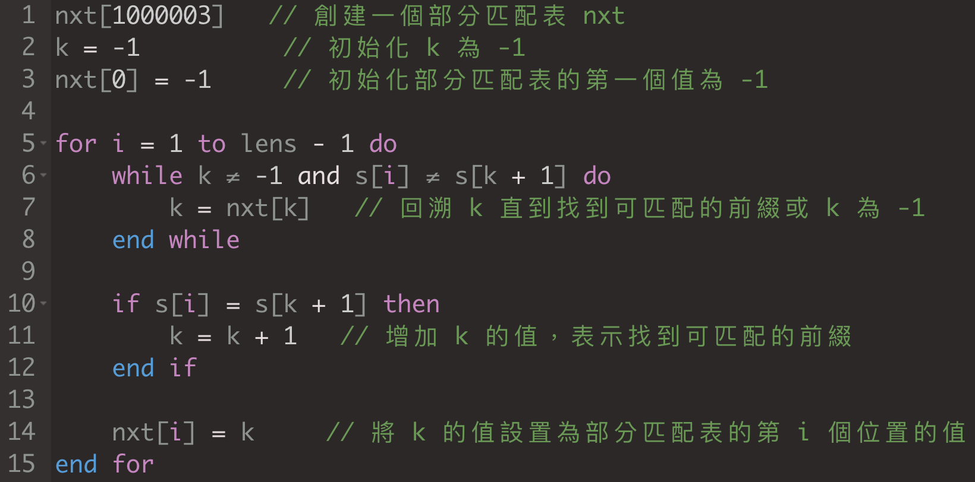
ＫＭＰ 演算法
程式碼

Slide 8
判斷循環節
找出字串中是否有一部分子字串可以重複，並且整個字串可以由這個子字串重複組成。
設字串長度為 n， 最長的可重複前綴部分為 nxt[ i ]
n = 9
a b a b a b a b a
a b a b a b a b a
nxt [n-1] = nxt[8] = 6
a b a b a b a b a
a b a b a b a b a
循環節長度
n – (nxt [n-1] +1) = 9 – 6 – 1 = 2
nxt[i] : -1 -1 0 1 2 3 4 5 6
a b a b a b a b a
紅色無法等於循環節
n % (n − nxt[n-1] - 1) = 9%2 = 1
a b a b a b a b a
Notes:
ababab
-1\

Slide 9
判斷循環節
總結
n % (n − nxt[n-1] - 1) ≠ 0
只能以自己為循環節
答案為1
n % (n − nxt[n-1] - 1) = 0
答案為 n / (n − nxt[n-1] - 1)

Slide 10
複雜度計算
時間複雜度 O(n)
輸入的字串長度：n
建立部分匹配表的時間複雜度：O(n)
查找最大 n 的時間複雜度：O(1)
空間複雜度 O(n)
輸入的字串長度：n
部分匹配表的空間複雜度：O(n)
其他變數的空間複雜度：O(1)

